Slide 1

Notes:
Begrüssung der Teilnehmer

Slide 2

Themenübersicht
Unterschiede BIVO 2018 vs. 2026
Kennzahlen Teilnehmer
Digitalisierung
Lernstrategie
1. Kursdurchgang alle Berufe
SUVA- Richtlinien (Umsetzung im Lehrbetrieb)
Kursbewertung der Teilnehmer
SwissSkills 2027 in Zug
Administration
Notes:
Themenübersicht, Erklärung kurz halten

Slide 3
Themenübersicht
Unterschiede BIVO 2018 vs. 2026
Kennzahlen Teilnehmer
Digitalisierung
Lernstrategie
1. Kursdurchgang alle Berufe
SUVA- Richtlinien (Umsetzung im Lehrbetrieb)
Kursbewertung der Teilnehmer
SwissSkills 2027 in Zug
Administration

Slide 4
Unterschiede BIVO 2018 vs. 2026
Digitale Lerndokumentation
Die physische oder verstreute Dokumentation wird abgelöst.
Die Lerndokumentation wird ab 2026 einheitlich digital über die Plattform Beook geführt.
Notes:
Keine Zeit für alle Änderungen aufzuzeigen
4 bis 5 Aufträge pro Lehrjahr

Slide 5


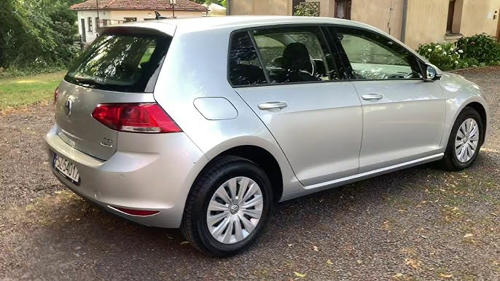
Thema: Flach- und Rippenriemen prüfen und ersetzen
^{Name & Vorname}
AGVS / UPSA
Datum:
16.06.2026
Ausbildungsjahr:
1
Notiere die LZ-Nummer und die Situationsbeschreibung (Bildungsprogramm)?
Betrieb:
1.3.07 prüfen, demontieren und montieren Flach-, Rippenriemen und Spannvorrichtungen unter
Anwendung der herstellerspezifischen Spezialwerkzeuge
Berufsschule:
1.3.10 unterscheiden Riemenarten und Spannvorrichtungen
ÜK Kurs:
1.3.07 Gemäss Wartungsplan müssen Sie die Antriebsriemen austauschen
Was muss ich wissen (Funktion, Aufgabe, Aufbau)
unterscheiden Mehrrippenriemen (inklusive selbstspannend), unterscheiden Zahnriemen nach
Zahnprofilen, unterscheiden Umlenk- und Spannrollen, unterscheiden mechanische und
hydraulische Spannvorrichtungen, unterscheiden kraft- und formschlüssige Riemen,
Gesetze, Sicherheit & Umwelt: was muss ich beachten
• Nur bei abgestelltem Motor arbeiten, Motorstart verhindern,
• Vorsicht bei Hybrid (Fz an Motor aus, kann jederzeit anspringen)
• Spanner ist Federbelastet, Achtung Verletzungsgefahr
• Handschuhe Tragen
Informationen zum Fahrzeug: Marke, Typ, Fahrzeug, verwendete Unterlagen
VW Golf 7 1.2 TSI (EA211, ca. 2012–2017)
Praktische Arbeit:
Dokumentiere deine Arbeitsausführung. Liste die Arbeitsschritte in der richtigen Reihenfolge auf.
Du kannst Bilder, Zeichnungen und Werkstattunterlagen verwenden.
Beschreibung: Flach- und Rippenriemen prüfen und ersetzen
Name des Erstellers 1 Erstelldatum:
Notes:
Basis davon ist Lessons
Auftrag erstellen
Auftrag abarbeiten
Auftrag kontrollieren
Schluss
4 bis 5 Aufträge pro Lehrjahr

Slide 6
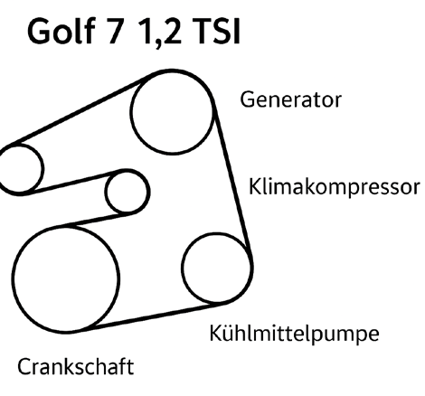
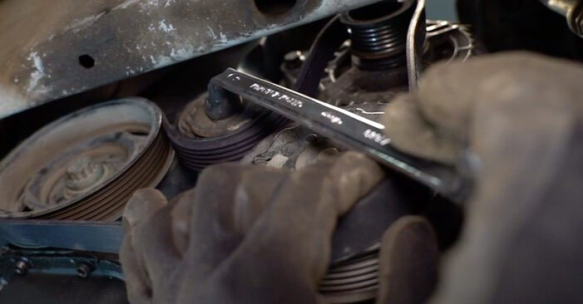
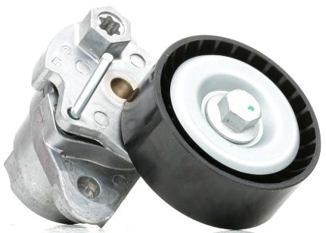


Thema: Flach- und Rippenriemen prüfen und ersetzen
^{Name & Vorname}
AGVS / UPSA
Datum:
16.06.2026
Ausbildungsjahr:
1
Auto rechts vorne aufbocken
Rechtes Vorderrad abnehmen
Radhausschale vorne teilweise lösen (Torx-Schrauben)
Verlauf des Riemens Aufzeichnen Fotografieren
Stecknuss auf die Zentralschraube der Spannrolle
Mit der Ratsche im Uhrzeigersinn drehen
Der Spanner gibt nach → Riemen wird locker
� Der Spanner ist federbelastet, also kontrolliert arbeiten!
Den Spanner zur Sicherheit mit dem Sperrstift blockieren!
Prüfung dass die Rollen in Ordnung sind. Bei Geräuschen die Rollen und Spanner mit ersetzen
Montage neuer Riemen:
• zuerst Kurbelwelle
• dann die festen Aggregate
• Spannrolle immer zuletzt, während du sie mit der Ratsche gedrückt hältst
Motor von Hand einmal durchdrehen (falls möglich)
Nochmals Sichtprüfung
Radhausschale & Rad montieren (falls demontiert)
Name des Erstellers 2 Erstelldatum:

Slide 7

Thema: Flach- und Rippenriemen prüfen und ersetzen
^{Name & Vorname}
AGVS / UPSA
Datum:
16.06.2026
Ausbildungsjahr:
1
Motor starten
Kurz laufen lassen
Achten auf:
• Quietschen
• Schlagen
• Unruhigen Lauf
Das merke ich mir: Notieren Sie Ihre wichtigsten Erkenntnisse.
Auch die Feder des Spanners hat verschleiss. Die Federkraft lässt nach. Spätestens beim 2.
Riemenwechsel den Spanner mit ersetzen.
01.02.2026
Datum der Besprechung: Unterschrift Berufsbildner & Lernende/r
Name des Erstellers 3 Erstelldatum:

Slide 8
Unterschiede BIVO 2018 vs. 2026
QV Automobil- Assistenten
Es entfällt die schriftliche Berufskenntnisprüfung für Automobil-Assistenten/-innen EBA künftig komplett.
QV Automobil- Fachmann
Inhaltliche Anpassung wie:
- Elektro- und Hybridantriebe
- Fahrassistenzsysteme (ADAS)
- Infotainmentsysteme
Notes:
Neu bereits im Ük werde ich Prüfungen in der Praxis vornehmen.
Wie zum Beispiel:
Reifen wechseln, Auswuchten,
Scheinwerfer einstellen (Mit Mängel am Fahrzeug).
Diagnose- Strategien neu in Kurs einpflegen.
Infotainment neu einfügen.

Slide 9
Themenübersicht
Unterschiede BIVO 2018 vs. 2026
Kennzahlen Teilnehmer
Digitalisierung
Lernstrategie
1. Kursdurchgang alle Berufe
SUVA- Richtlinien (Umsetzung im Lehrbetrieb)
Kursbewertung der Teilnehmer
SwissSkills 2027 in Zug
Administration

Slide 10
Kennzahlen Teilnehmer
1. Lehrjahr alle Berufe 39 Teilnehmer
ATAA1 7 Personen
AF1 16 Personen
AMT1 16 Personen
Bestehende Teilnehmer 98 Teilnehmer
ATAA2 8 Personen
AF2 17 Personen
AF3 20 Personen
AMT2 21 Personen
AMT3 15 Personen
AMT4 17 Personen
Total alle Teilnehmer 137 Teilnehmer
Notes:
Es wird noch Anpassungen geben.
(Falscher Beruf ausgewählt)

Slide 11
Themenübersicht
Unterschiede BIVO 2018 vs. 2026
Kennzahlen Teilnehmer
Digitalisierung
Lernstrategie
1. Kursdurchgang alle Berufe
SUVA- Richtlinien (Umsetzung im Lehrbetrieb)
Kursbewertung der Teilnehmer
SwissSkills 2027 in Zug
Administration

Slide 12
Digitalisierung im Unterricht
Änderungen ab August 2026
Papierloser Unterricht
üK Notizheft und Ringordner sind entfallen
Kursunterlagen werden in PDF und OneNote Vorlagen übergeben
PowerPoint- Vorlagen (Theorie- Block) werden für Selbststudium zur Verfügung gestellt
Lernlexikone für Einzelthemen werden für späteren Unterricht zur Verfügung gestellt
Unterricht mit digitalen Hilfsmitteln ist neu erlaubt (siehe Lernstrategie)
Notes:
Unterricht:
Telefon ist verboten!
Aufhebung dieser Massnahme.
Medien richtig einsetzen.
Beispiel:
Erfassung der Stammdaten und Foto schon von Beginn an!
Technik- Check ausgeführt.
(Wie Fit ist der Kandidat mit den Medien)…

Slide 13
Themenübersicht
Unterschiede BIVO 2018 vs. 2026
Kennzahlen Teilnehmer
Digitalisierung
Lernstrategie
1. Kursdurchgang alle Berufe
SUVA- Richtlinien (Umsetzung im Lehrbetrieb)
Kursbewertung der Teilnehmer
SwissSkills 2027 in Zug
Administration

Slide 14
Lernstrategie im Unterricht
Änderungen ab August 2026
Start der Postenarbeit mit einem Leseauftrag im Praxishandbuch nach Leistungszielen
Zusammenfassung der Postenarbeit im Abschnitt ¨Das merke ich mir¨ (Statt üK- Notizheft)
Einfügen von Notiz- Zetteln in den Text- Umfang um Ergänzungen anzubringen
Einbindung von digitalen Hilfsmitteln (Kamera- Funktion, Telefon)
Notes:
Das Praxishandbuch war bis jetzt eine Plage zum nachlesen.
Ebenso das Fachbuch (Europalehrmittel etc.)
(2. Lehrjahr hat das Praxishandbuch fast selten benutzt!)
(Sie als Lehrmeister haben das Praxishandbuch und deren Lizenz bezahlt!)
Darf an der Abschlussprüfung benutzt werden!!!!!

Slide 15
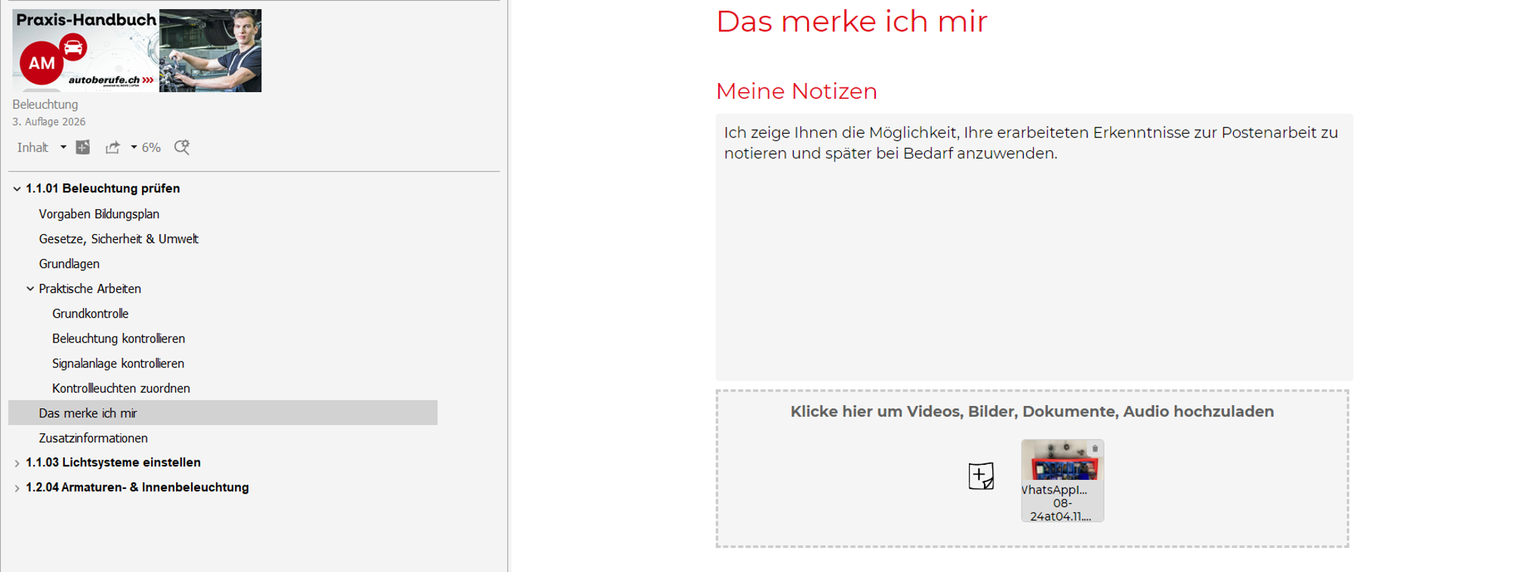
Lernstrategie im Unterricht

Slide 16
Themenübersicht
Unterschiede BIVO 2018 vs. 2026
Kennzahlen Teilnehmer
Digitalisierung
Lernstrategie
1. Kursdurchgang alle Berufe
SUVA- Richtlinien (Umsetzung im Lehrbetrieb)
Kursbewertung der Teilnehmer
SwissSkills 2027 in Zug
Administration

Slide 17
1. Kursdurchgang alle Berufe
Fazit nach 16 Tagen Einführungskurs (4 Tage Einführungskurs, 4 Klassen)
Teilnehmer- Feedback
Teilnehmer waren begeistert vom Kursinhalt (Fahrzeugbedienung und ¨Pröbeln¨)
Gruppenarbeiten (Wissens- Austausch)
Themen- Erklärung
Meine Beobachtungen
Regeln befolgen und umsetzen
Sauberkeit am Arbeitsplatz, PSA- Anwendungen
Umsetzung der Aufgaben (Leseverständnis)
Notes:
Teilnehmer haben Gruppenarbeiten erhalten und mussten Fragen beantworten bzw. am Fahrzeug Recherchieren.
-Sprachbedienung anwenden
-Diagnose- Struktur auf EsiTronic aufrufen
-Ansteuerungen mit EsiTronic ausführen
-Telefon verbinden mit dem Fahrzeug und eigene Medien abspielen.
-Eingabe eine Adresse in das Navigationssystem
-Reifendrucksystem TPMS überprüfen
-Beleuchtungskontrolle in der Gruppe lernen
-Fahrzeug- Start und Sicherheitsmassnahmen
-Umgang mit Kundenfahrzeugen (Anlehnen und Wohlfühlen)

Slide 18











Danke für Ihre gute Zusammenarbeit
Gerne werde ich Sie auf unsere Hausregeln hinweisen….
und hinweisen….. und hinweisen…..

Slide 19
Themenübersicht
Unterschiede BIVO 2018 vs. 2026
Kennzahlen Teilnehmer
Digitalisierung
Lernstrategie
1. Kursdurchgang alle Berufe
SUVA- Richtlinien (Umsetzung im Lehrbetrieb)
Kursbewertung der Teilnehmer
SwissSkills 2027 in Zug
Administration

Slide 20
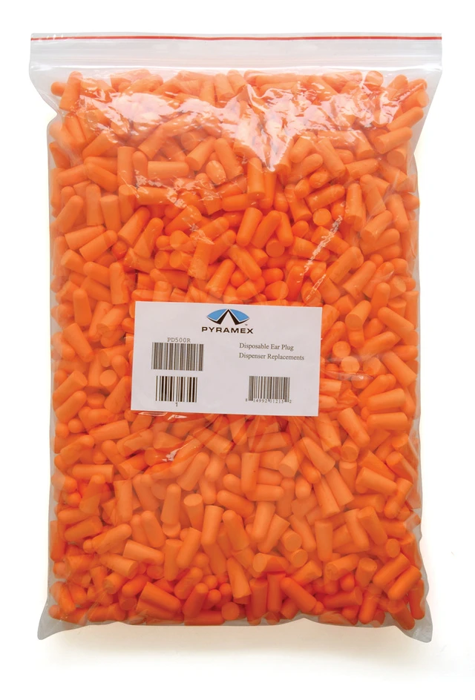
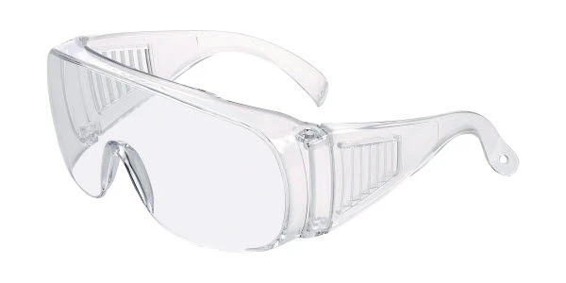
SUVA- Richtlinien (Umsetzung im Lehrbetrieb)
Notes:
Appel an die Lehrmeister!
- Schutzbrille bei Fahrzeug von unten prüfen.
- Schutzbrille bei Luft, Maschinen, etc.
- Schutzbrille bei Reifen und Auswuchten
Nach Aussagen:
Müssen wir nicht anziehen
Haben keine Schutzbrillen und wenn ja, alt und verkratzt
(Ziel, jeder TN hat seine eigene Schutzbrille und Hörschutz)

Slide 21
Themenübersicht
Unterschiede BIVO 2018 vs. 2026
Kennzahlen Teilnehmer
Digitalisierung
Lernstrategie
1. Kursdurchgang alle Berufe
SUVA- Richtlinien (Umsetzung im Lehrbetrieb)
Kursbewertung der Teilnehmer
SwissSkills 2027 in Zug
Administration

Slide 22
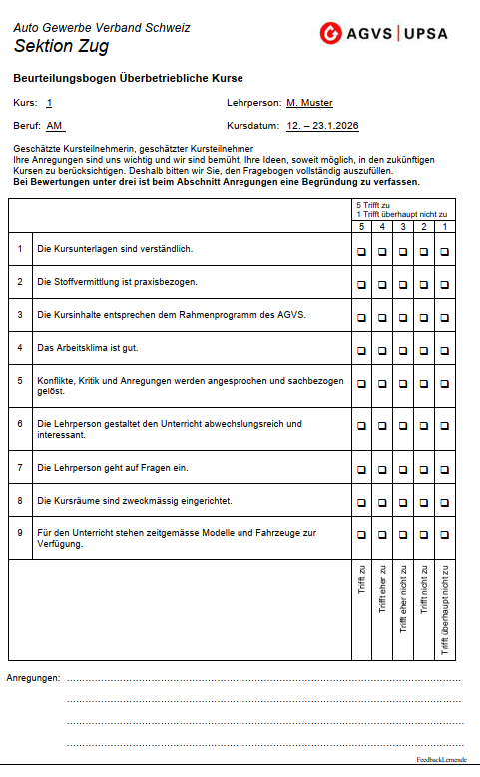
Notes:
Formular abgeändert
Keine Angaben des Verfassers
Fazit:
100% positive Bewertung
(Fragen nach, wenn der nächste Kurs ist)
Neue TN in der Pause möchten wissen, wenn Ihr Kurs ist.
Feedback TN:
Der Chef hat gestaunt, als ich schon Reifen auswuchten konnte…….

Slide 23
Themenübersicht
Unterschiede BIVO 2018 vs. 2026
Kennzahlen Teilnehmer
Digitalisierung
Lernstrategie
1. Kursdurchgang alle Berufe
SUVA- Richtlinien (Umsetzung im Lehrbetrieb)
Kursbewertung der Teilnehmer
SwissSkills 2027 in Zug
Administration

Slide 24
SwissSkills 2027 in Zug (Vorbereitungskurs)
Event 1:
17. März 2027 findet der Vorbereitungskurs für die Berufsmeisterschaft im Einführungskurszentrum statt.
Fach- Thema:
Motormanagement
Event 2:
07. April 2027 findet der Vorbereitungskurs für die Berufsmeisterschaft im Einführungskurszentrum statt.
Fach- Thema:
Fahrwerk

Slide 25
Themenübersicht
Unterschiede BIVO 2018 vs. 2026
Kennzahlen Teilnehmer
Digitalisierung
Lernstrategie
1. Kursdurchgang alle Berufe
SUVA- Richtlinien (Umsetzung im Lehrbetrieb)
Kursbewertung der Teilnehmer
SwissSkills 2027 in Zug
Administration

Slide 26
Administration
Eignungstest
Weitere Prüfungsdaten aufgeschaltet (2 Termine im 2026, 5 Termine im 2027 bis Sommerferien)
Jahresplan auf der Homepage
Einzelne Berufe wie auch die Jahresplanung ist abrufbar
üK- Einführungskurse auch in der Schulferien- Zeit
Telefonie im Kurszentrum
¨Wir freuen uns auf Ihren Anruf und Ihre Nachricht¨
Neue und bestehende Schulungsfahrzeuge auf der Homepage integriert
AGVS Sektion Zug auf Google angemeldet
Notes:
Mit Absprache vom GIBZ dürfen weitere Termine für den Eignungstest durchgeführt werden.
(Informatik- Zimmer kostenlos).
Ziel ist es, Teilnehmer zu finden, die Freude am Beruf haben. Ebenso in den richtigen Beruf einsteigen.
Jahresplan verfügbar
(BK findet normal statt!)
2. Lehrjahr, 37 TN in neu: 2 Klassen und über die Ferien. Ansonsten nicht durchführbar.
Kursplanung mit Lenzburger Schule zusammen!
(1 Woche versetzt, unterschiedliche Schultage)
Telefonie:
Ständige Plage von Verkäufer und Vertreter.
Kurs wird gestört! Combox eingerichtet.
Schulungsfahrzeug:
GIBZ wird weiteres Fahrzeug anschaffen. Ersatz für Mini- Cooper mit Motorschaden.
Voraussichtlich Hybrid Fahrzeug.
Google Anmeldung der Page.

Slide 27
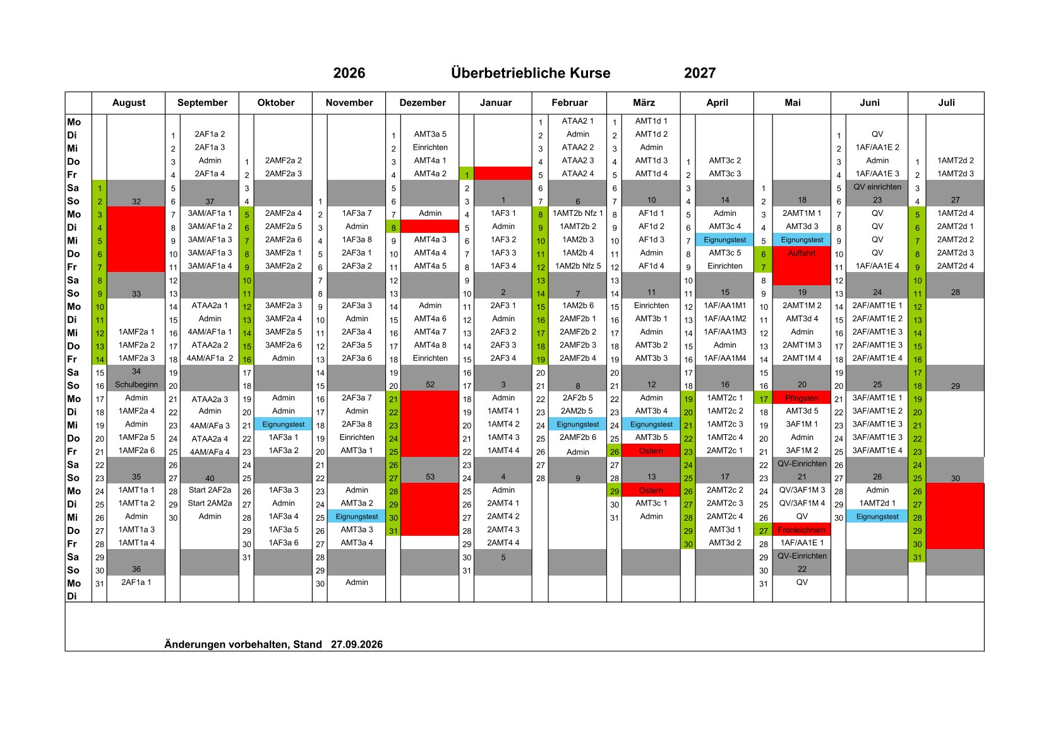

Slide 28
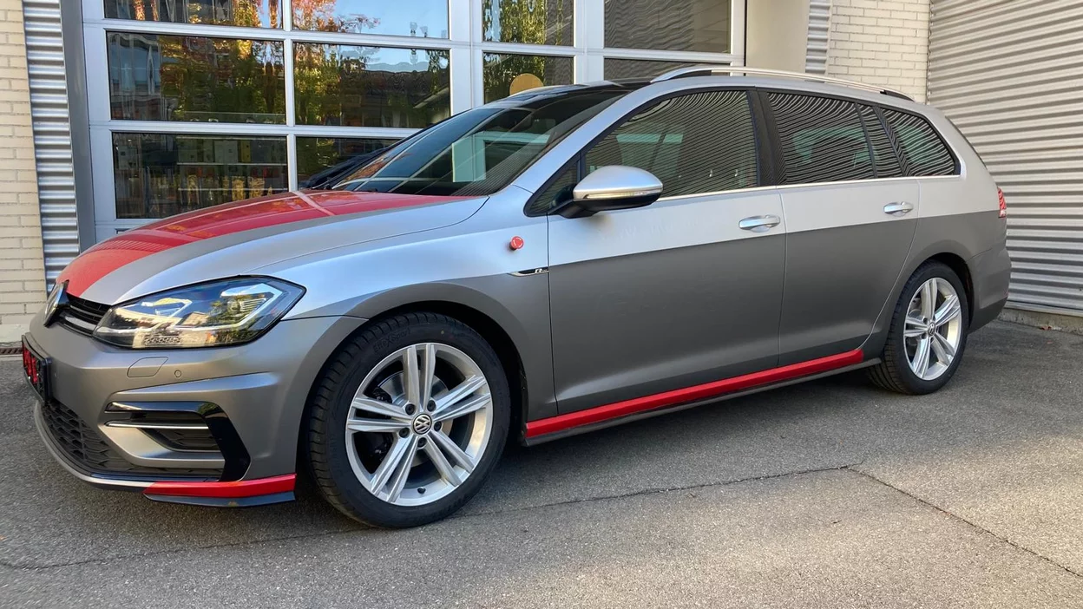
Vielen Dank für Ihre Aufmerksamkeit
Engelbert Innerhofer
Notes:
Vielen Dank für Ihre Aufmerksamkeit.
Sind noch offene Fragen?
Gerne beantworte ich Ihre Fragen am Anschluss.

